Slide 1

Защита проекта Python Fundamentals
Создание консольного приложения для поиска фильмов
Notes:
Титульная страница

Slide 2

Задание! Создать консольного приложения для поиска фильмов
Установить тестовая база данных с фильмами на локальном сервере. Проектное приложение позволяет вывести самые популярные запросы по команде пользователя.
Реализовать сценарии поиска фильмов:
● По ключевому слову находится 10 фильмов.
● По жанру и году находится 10 фильмов.
● По команде выводится список самых популярных запросов, по которым был поиск.
Notes:
Задание

Slide 3

Процесс работы над проектом.
1. Установила тестовую базу на локальном сервере и ознакомилась со структурой таблиц и их содержимым.
2. Имея понимание структуры базы и описание сценариев, написала нужные запросы на SQL.
3. Написала запросы, которые сохраняют выбранные ключевые слова, по которым осуществлялся поиск, в отдельную таблицу.
4. Написала запросы, которые выводят запросы по популярности - наиболее частые выводятся первыми.
5. Убедившись, что запросы работают, спроектировала и разработала приложение на Python и интегрировала с базой данных. Приложение запускается из консоли и работает в интерактивном режиме, ожидая ввода команд от пользователя. Пользователь должен вводить команды и получать результаты непосредственно в консоли.
Notes:
Задание

Slide 4
Описание программы
Моя программа представляет собой инструмент для поиска фильмов в базе данных на основе различных критериев. Она позволяет искать фильмы по ключевым словам, жанру, году выпуска, а также предоставляет информацию о популярных запросах. Основные компоненты программы включают:
Подключение к базе данных: Класс MixinMySQLConnection управляет подключением и выполнением запросов к базе данных.
Функциональные запросы: Запросы для поиска фильмов и получения популярных запросов определены в модуле queries_templates.
Основная логика: Взаимодействие с пользователем и выполнение запросов осуществляется в основном модуле main.
Notes:
Задание

Slide 5
Основные функции программы
Поиск фильмов по ключевым словам:
Запрос ищет фильмы, в которых название или описание содержит заданное ключевое слово.
SQL-запрос: search_by_keyword_query
Поиск фильмов по году:
Запрос возвращает фильмы, выпущенные в указанном году, отсортированные по ставке аренды.
SQL-запрос: search_by_year_query
Поиск фильмов по жанру:
Запрос ищет фильмы, относящиеся к указанному жанру, отсортированные по ставке аренды и году выпуска.
SQL-запрос: search_by_genre_query
Поиск фильмов по жанру и годам:
Запрос находит фильмы, которые соответствуют указанному жанру и попадают в список заданных годов выпуска.
SQL-запрос: search_by_genre_and_year_query
Получение популярных запросов:
Запрос возвращает список самых популярных запросов по ключевым словам, на основе их частоты использования.
SQL-запрос: get_popular_queries_query
Notes:
Задание

Slide 6
Как это работает
Подключение к базе данных:
Программа использует класс MixinMySQLConnection для подключения к базе данных MySQL. Он обеспечивает создание и закрытие соединений, а также выполнение SQL-запросов.
Выполнение запросов:
Функции в модуле main используют методы класса MixinMySQLConnection для выполнения SQL-запросов. Эти запросы определены в модуле queries_templates.
Интерфейс пользователя:
Программа предоставляет текстовый интерфейс для ввода команд. Пользователь может выбрать поиск по ключевым словам, по жанру и году, или получить список популярных запросов.
Notes:
Задание

Slide 7
Блок-схема реализации
1. Подключение к базе данных
Инициализация соединения
Выполнение запросов
2. Выполнение запросов
Поиск фильмов по ключевым словам
Поиск фильмов по году
Поиск фильмов по жанру
Поиск фильмов по жанру и годам
Получение популярных запросов
3. Обработка результатов
Вывод результатов в виде таблицы
Обновление и сохранение данных о запросах
Notes:
Задание

Slide 8
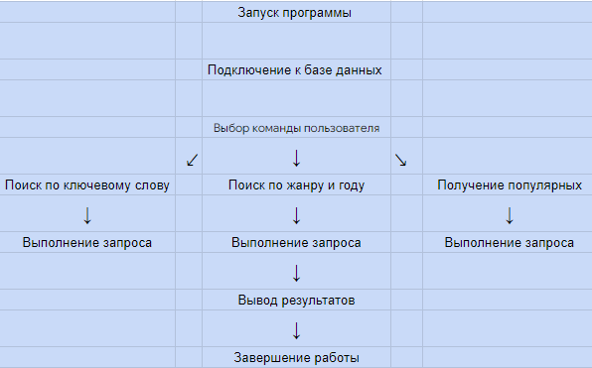
Блок схема работы программы. Эта структура и функциональность обеспечивают гибкий и удобный инструмент для поиска фильмов в базе данных, позволяя пользователю получать результаты по различным критериям и отслеживать популярные запросы.
Notes:
Задание

Slide 9
Благодарю за просмотр!
Notes:
контакты

Slide 10
Благодарю за просмотр!
Notes:
контакты

Slide 11

Благодарю за просмотр!
Notes:
контакты

Slide 12
Fonts & colors used
This presentation has been made using the following fonts:
Cuprum
(https://fonts.google.com/specimen/Cuprum)
Didact Gothic
(https://fonts.google.com/specimen/Didact+Gothic)
#000000
#ffffff
#666666
#deeaf7
#daf2ff
#3c84c4
#22b6e3
#7bceef

